Slide 1
杂题瞎讲
_ whymhe

Slide 2
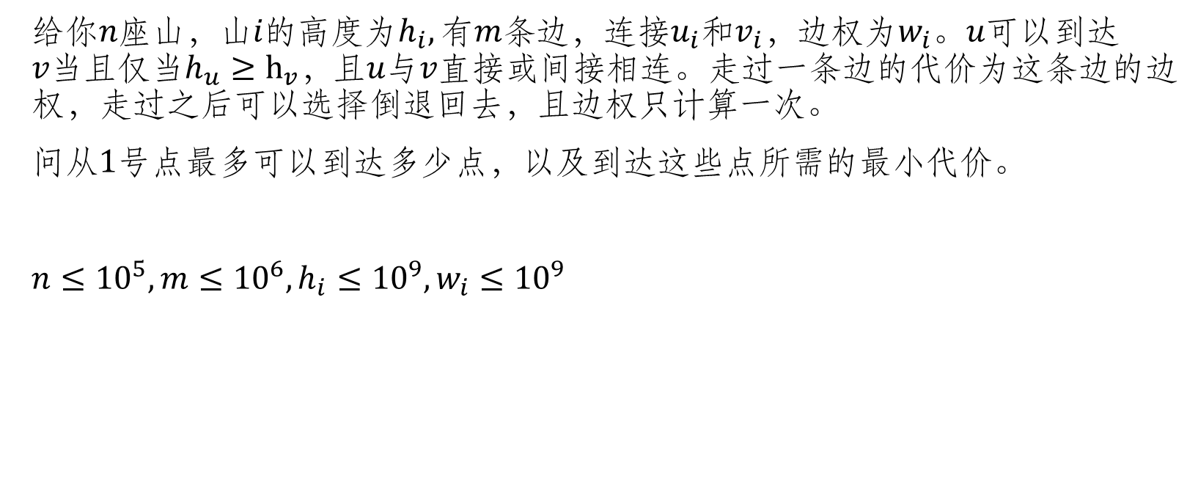
2753 [SCOI2012]滑雪与时间胶囊
给你$n座$山，山$i的$高度为$h_{i},有m条$边，连接$u_{i}和v_{i}，$边权为$w_{i}。u可以$到达$v当且$仅当$h_{u}≥h_{v}，$且$u与v直接$或间接相连。走过一条边的代价为这条边的边权，走过之后可以选择倒退回去，且边权只计算一次。
问从$1号点$最多可以到达多少点，以及到达这些点所需的最小代价。
$n≤{10}^{5},m≤{10}^{6},h_{i}≤{10}^{9},w_{i}≤{10}^{9}$

Slide 3

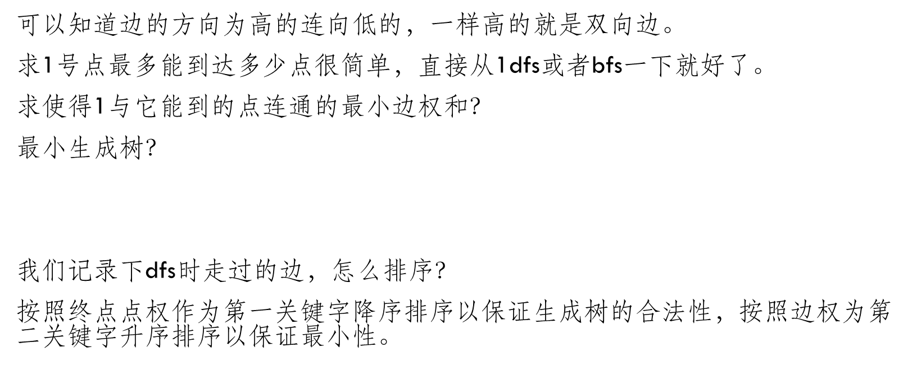
solution
可以知道边的方向为高的连向低的，一样高的就是双向边。
求1号点最多能到达多少点很简单$，$直接从1dfs或者bfs一下就好了。
求使得1与它能到的点连通的最小边权和？
最小生成树？
我们记录下dfs时走过的边，怎么排序？
按照终点点权作为第一关键字降序排序以保证生成树的合法性，按照边权为第二关键字升序排序以保证最小性。

Slide 4

CF1093G Multidimensional Queries
给你$n个k维$的点$a_{1⋯n}$。
有以下两种操作：
$1 i b_{1},b_{2},⋯b_{k}$ 表示将$a_{i}修改为\left(b_{1},b_{2},⋯,b_{k}\right)$
$2 l r 表示$询问$[l,r]内最大的两点间$曼哈顿距离。
$n≤{2×10}^{5},k≤5$
哇 和上一道题好相似
这是上一题的爸爸版本

Slide 5
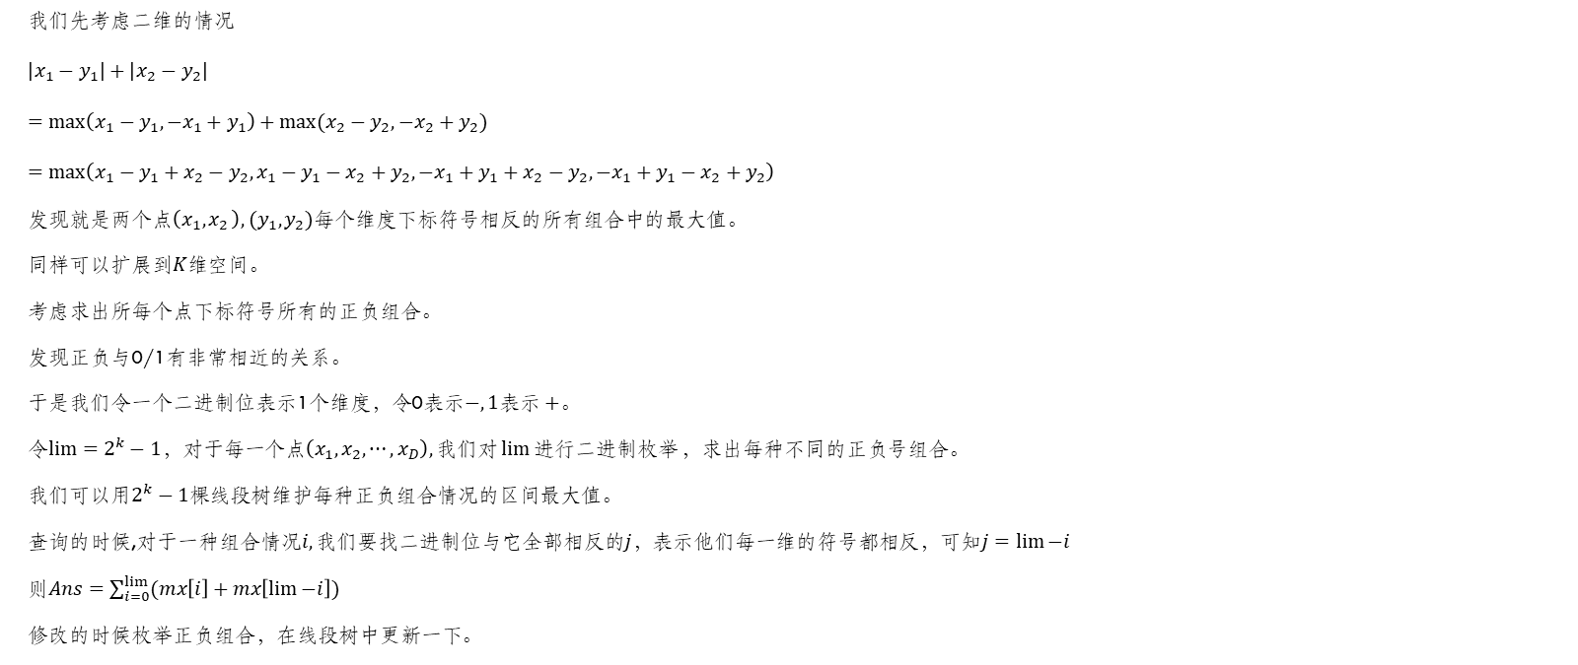
solution
我们先考虑二维的情况
$\left|x_{1}−y_{1}\right|+\left|x_{2}−y_{2}\right|$
$=\max\left(x_{1}−y_{1},−x_{1}+y_{1}\right)+\max{(x_{2}−y_{2},−x_{2}+y_{2}})$
$=\max\left(x_{1}−y_{1}+x_{2}−y_{2},x_{1}−y_{1}−x_{2}+y_{2},−x_{1}+y_{1}+x_{2}−y_{2},−x_{1}+y_{1}−x_{2}+y_{2}\right)$
发现就是两个点$\left(x_{1}{,x}_{2}\right),(y_{1},y_{2})每个$维度下标符号相反的所有组合中的最大值。
同样可以扩展到$K维$空间。
考虑求出所每个点下标符号所有的正负组合。
发现正负与0/1有非常相近的关系。
于是我们令一个二进制位表示1个维度，令0表示$−,1表示+$。
令$lim=2^{k}−1，对于每一个点\left(x_{1},x_{2},⋯,x_{D}\right),我们对\lim{进行二进制枚举}，求出每种不同的正负号组合。$
我们可以用$2^{k}−1棵$线段树维护每种正负组合情况的区间最大值。
查询的时候,对于一种组合情况$i,我们$要找二进制位与它全部相反的$j，$表示他们每一维的符号都相反，可知$j=\lim{−i}$
则$Ans=\sum_{i=0}^{lim}{⁡(mx\left[i\right]+mx\left[lim⁡−i\right])}⁡$
修改的时候枚举正负组合，在线段树中更新一下。

Slide 6
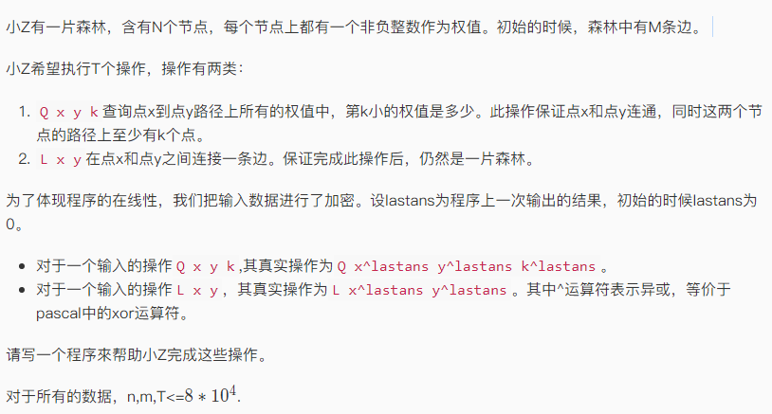
P3302 [SDOI2013]森林

Slide 7
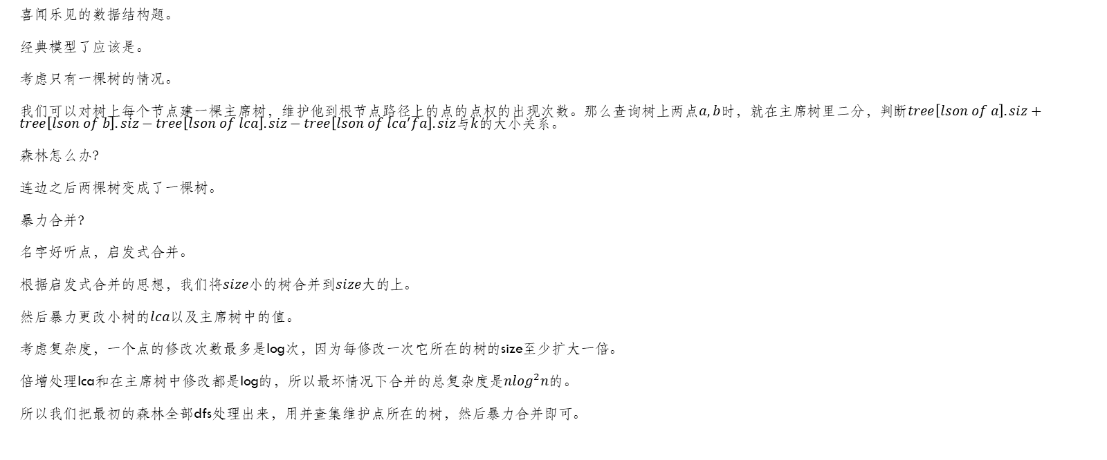
solution
喜闻乐见的数据结构题。
经典模型了应该是。
考虑只有一棵树的情况。
我们可以对树上每个节点建一棵主席树，维护他到根节点路径上的点的点权的出现次数。那么查询树上两点$a,b时$，就在主席树里二分，判断$tree\left[lson of a\right].siz+tree\left[lson of b\right].siz−tree\left[lson of lca\right].siz−tree\left[lson of lca^{′}fa\right].siz与k的$大小关系。
森林怎么办？
连边之后两棵树变成了一棵树。
暴力合并？
名字好听点，启发式合并。
根据启发式合并的思想，我们将$size$小的树合并到$size大的$上。
然后暴力更改小树的$lca以及$主席树中的值。
考虑复杂度，一个点的修改次数最多是log次，因为每修改一次它所在的树的size至少扩大一倍。
倍增处理lca和在主席树中修改都是log的，所以最坏情况下合并的总复杂度是$nlog^{2}n的$。
所以我们把最初的森林全部dfs处理出来，用并查集维护点所在的树，然后暴力合并即可。

Slide 8

P4319 变化的道路
一开始你有一棵树，有m条变的边，第$i条$边连接$u_{i},v_{i}，$存在的时间为$\left[l_{i},r_{i}\right],权值$为$w_{i}。$
问第$i天$的最小生成树权值+1的值,$i∈[1,32766]$。
$n≤5×{10}^{4},1≤l_{i}≤r_{i}≤32766 ,w≤{10}^{9}$

Slide 9
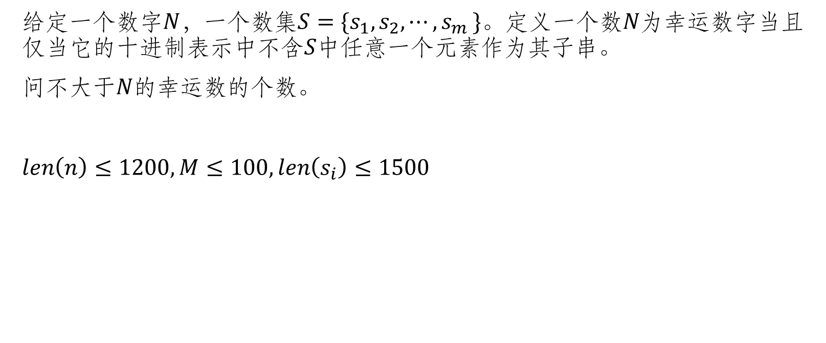
P3311 [SDOI2014]数数
给定一个数字$N，$一个数集$S=\{s_{1},s_{2},{⋯,s}_{m}\}。$定义一个数$N为$幸运数字当且仅当它的十进制表示中不含$S中任意一个元素$作为其子串。
问不大于$N的$幸运数的个数。
$len\left(n\right)≤1200,M≤100,len\left(s_{i}\right)≤1500$

Slide 10
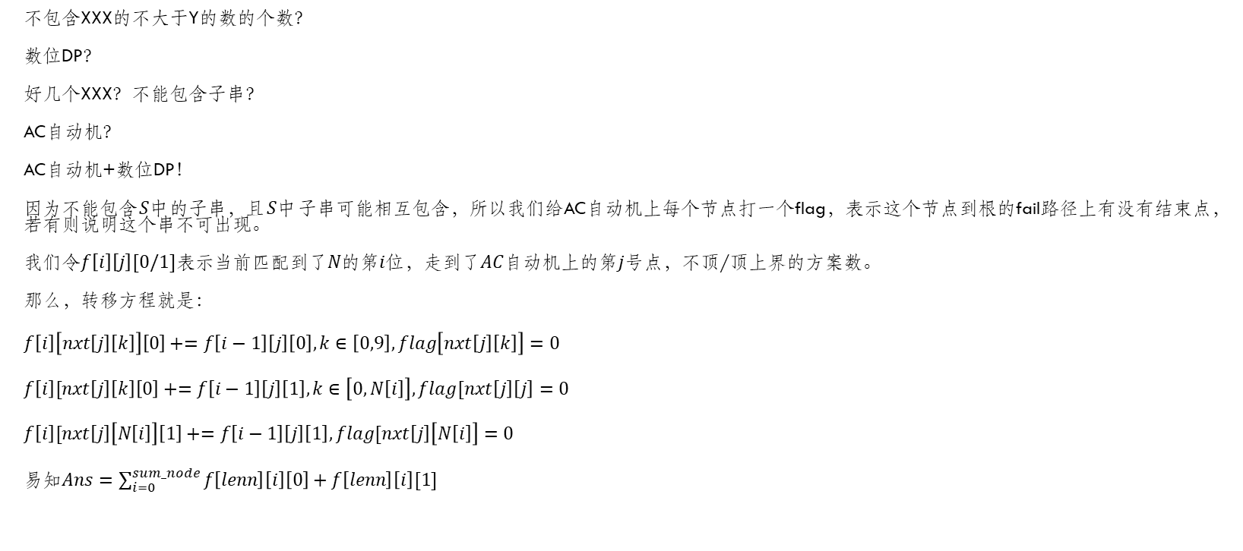
Solution
不包含XXX的不大于Y的数的个数？
数位DP？
好几个XXX？不能包含子串？
AC自动机？
AC自动机+数位DP！
因为不能包含$S中$的子串，且$S中$子串可能相互包含，所以我们给AC自动机上每个节点打一个flag，表示这个节点到根的fail路径上有没有结束点，若有则说明这个串不可出现。
我们令$f\left[i\right]\left[j\right][0/1]表示$当前匹配到了$N的$第$i位$，走到了$AC自动机$上的第$j号$点，不顶/顶上界的方案数。
那么，转移方程就是：
$f\left[i\right]\left[nxt\left[j\right]\left[k\right]\right]\left[0\right]+=f\left[i−1\right]\left[j\right]\left[0\right],k∈\left[0,9\right],flag\left[nxt\left[j\right]\left[k\right]\right]=0$
$f\left[i\right][nxt\left[j\right]\left[k\right]\left[0\right]+=f\left[i−1\right]\left[j\right]\left[1\right],k∈\left[0,N\left[i\right]\right],flag[nxt\left[j\right]\left[j\right]=0$
$f\left[i\right][nxt\left[j\right]\left[N\left[i\right]\right]\left[1\right]+=f\left[i−1\right]\left[j\right]\left[1\right],flag[nxt\left[j\right]\left[N\left[i\right]\right]=0$
$易知Ans=\sum_{i=0}^{sum_node}{f\left[lenn\right]\left[i\right]\left[0\right]+f\left[lenn\right]\left[i\right][1]}$

Slide 11
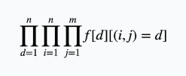
P3704 [SDOI2017]数字表格
求

Slide 12
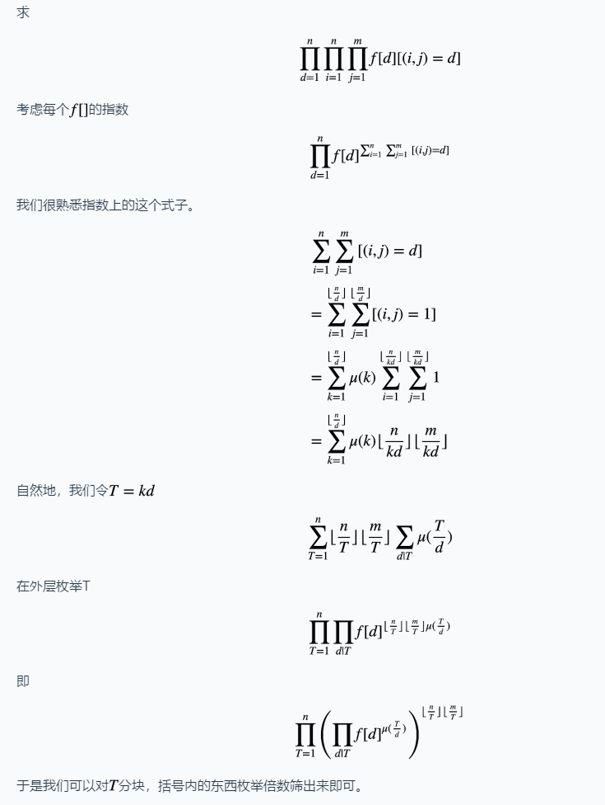
Solution

Slide 13
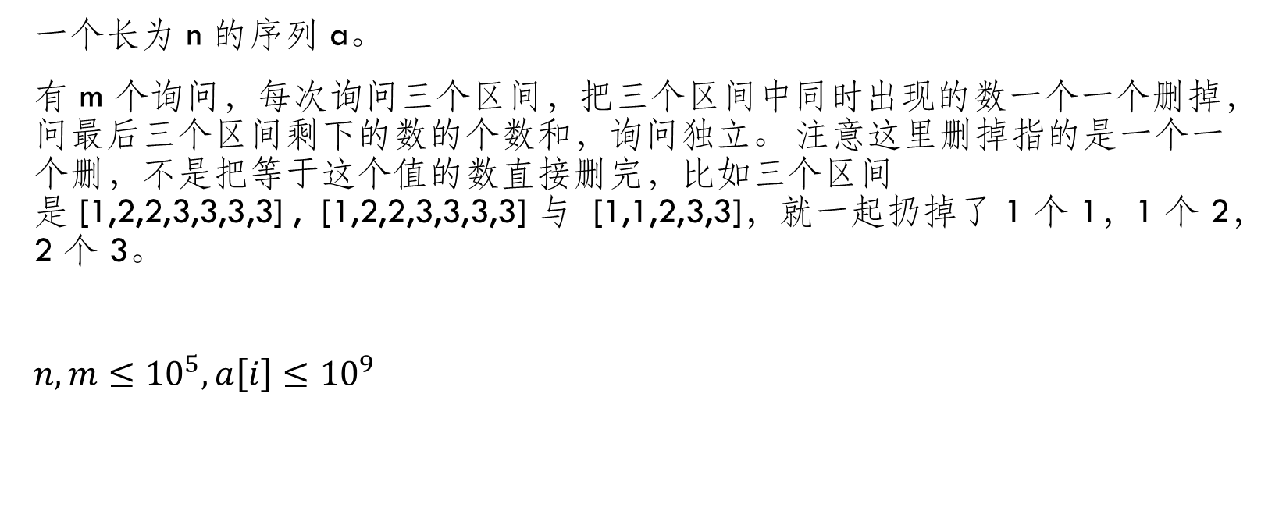
P4688 [Ynoi2016]掉进兔子洞
一个长为 n 的序列 a。
有 m 个询问，每次询问三个区间，把三个区间中同时出现的数一个一个删掉，问最后三个区间剩下的数的个数和，询问独立。 注意这里删掉指的是一个一个删，不是把等于这个值的数直接删完，比如三个区间是 [1,2,2,3,3,3,3] , [1,2,2,3,3,3,3] 与 [1,1,2,3,3]，就一起扔掉了 1 个 1，1 个 2，2 个 3。
$n,m≤{10}^{5},a\left[i\right]≤{10}^{9}$

Slide 14
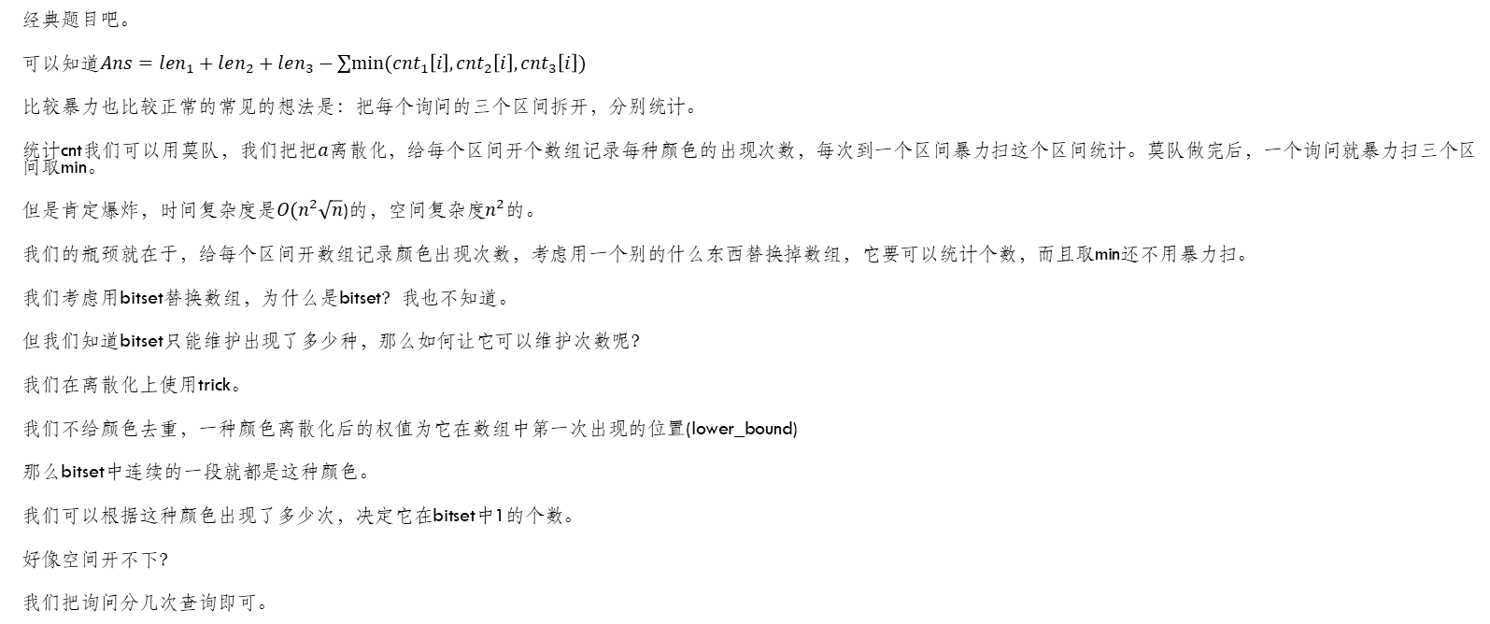
Solution
经典题目吧。
可以知道$Ans=len_{1}+len_{2}+len_{3}−∑min⁡(cnt_{1}\left[i\right],cnt_{2}\left[i\right],cnt_{3}\left[i\right])$
比较暴力也比较正常的常见的想法是：把每个询问的三个区间拆开，分别统计。
统计cnt我们可以用莫队，我们把把$a离散化$，给每个区间开个数组记录每种颜色的出现次数，每次到一个区间暴力扫这个区间统计。莫队做完后，一个询问就暴力扫三个区间取min。
但是肯定爆炸，时间复杂度是$O(n^{2}\sqrt{n}$)的，空间复杂度$n^{2}的$。
我们的瓶颈就在于，给每个区间开数组记录颜色出现次数，考虑用一个别的什么东西替换掉数组，它要可以统计个数，而且取min还不用暴力扫。
我们考虑用bitset替换数组，为什么是bitset？我也不知道。
但我们知道bitset只能维护出现了多少种，那么如何让它可以维护次数呢？
我们在离散化上使用trick。
我们不给颜色去重，一种颜色离散化后的权值为它在数组中第一次出现的位置(lower_bound)
那么bitset中连续的一段就都是这种颜色。
我们可以根据这种颜色出现了多少次，决定它在bitset中1的个数。
好像空间开不下？
我们把询问分几次查询即可。

Slide 15

CF280C Game on Tree
给出$n个$节点的一棵树，每次随机等概率选择一未染黑的点，将它及其子树染黑。问期望多少次操作可以将树全部染黑。
$n≤{10}^{5}$

Slide 16
P2053 [SCOI2007]修车
同一时刻有N位车主带着他们的爱车来到了汽车维修中心。维修中心共有M位技术人员，不同的技术人员对不同的车进行维修所用的时间是不同的。现在需要安排这M位技术人员所维修的车及顺序，使得顾客平均等待的时间最小。
说明：顾客的等待时间是指从他把车送至维修中心到维修完毕所用的时间。

Slide 17

P4211 [LNOI2014]LCA
给出一个n个节点的有根树，0号点为根节点，深度为1。
有Q次询问，每次给出$l,r,z，$求$\sum_{l≤i≤r}{dep\left[lca\left(i,z\right)\right]。}$

Slide 18
clipe
数轴上有 n 个点，第 i 个点的坐标为 xi，权值为 wi。两个点 i,j 之
间存在一条边当且仅当 abs(xi-xj)>=wi+wj。
你需要求出这张图的最大团的点数。（团就是两两之间有边的顶点
集合）

Slide 19
the
End.

